Slide 1
氧化铝市场行情探讨：
氧化铝往电解铝利润转移是否可持续？
国泰君安期货
王蓉
2021.05
杭州

Slide 2
1st
氧化铝vs.电解铝：行业利润转移，“三年河东三年河西？”
2nd
氧化铝、电解铝行业趋势分化：氧化铝价格为何涨不上去？
目录
CONTENT
维度一：氧化铝原料端——矿山环保高压下，氧化铝技改增加进口矿依赖度
维度二：氧化铝供应端——高边际成本产能退出，低成本地区新增产能释放
维度三：氧化铝消费端——电解铝高利润刺激开工，铝厂有望持续主导定价权
维度四：全球氧化铝、电解铝行业供需匹配——国内外氧化铝维持供给过剩格局
3rd
氧化铝期货上市展望

Slide 3
01
01
氧化铝vs.电解铝：行业利润转移，“三年河东，三年河西？”
2019年为一个明显的分界点；19年之后氧化铝行业价格、利润率、开工率以及利润情况均弱于电解铝行业

Slide 4
01
02
氧化铝、电解铝行业趋势分化：氧化铝价格为何涨不上去？
维度一：氧化铝原料端——2017年起环保高压限制国产矿石供应，山西、河南部分氧化铝厂检修或停产
时间 | 地区 | 类型 | 主要内容
2018年初 | 山西省 | 环保督察 | 山西省环保厅提出，加大对中央环保督察问题整改工作的统筹协调、督察督导、宣传报道、责任追究、情况报送，要坚决完成中央环保督察反馈问题整改，进一步开省、市环保督察，在完成省级环保督察全覆盖的基础上，完善山西省环境保护督察实施方案。适时开展“机动式”“点穴式”督察和省级环保督察“回头看”，年内实现11 个市全覆盖，推动“铁腕治污”常态化。
2018年3月 | 山西省 | 矿山整顿 | 开展为期3个月的打击非法违法采矿大排查大整治行动，严打无证勘查开采、超层越界、以各种名义变相违法开采等违法行为，各地要针对苗头性、倾向性问题，采取有效措施，始终保持严格执法高压态势，绝不能让私挖滥采扰乱管理秩序。
2018年4月 | 河南省 | 环保督察 | 河南省国土资源厅副厅长张兴辽表示，要按照生态文明建设要求，持续推动“三区两线”周边露天矿山开发与综合整治工作，研究制定进一步加强露天矿山开发与综合整治工作的措施，加强对建材类露天开采矿山在规划布局、准入规模、审批登记和环境治理等方面的管理，不断提升环境保护和资源保障水平，持续推进自然保护区内矿业权退出工作，按照国家自然保护区内矿业权退出的新政策、新制度和新要求，做好全省自然保护区内矿业权退出、补偿的相关工作。
2018年4月9日 | 河南省 | 环保督察 | 河南省环境保厅通报一季度河南省环境质量状况和大气污染防治、水污染攻坚等工作进展情况。目前全省大气污染防治项目总体进展较为顺利，已完成132个治理项目，主要包括企业特别排放限值改造、超低排放改造试点、挥发性有机物治理、无组织排放治理、规划区燃煤设施拆改、遥感监测设备安装6大类1659个治理项目。8月底前，完成钢铁、建材、有色、火电、焦化等行业和锅炉无组织排放治理项目789个。9月底前，完成无机化学、合成树脂、烧碱等化工行业，电解铝、铅、锌、铜等有色行业和铁合金、钢铁行业190个特别排放限值改造项目。
2018年4月中下旬 | 山西省 | 环保督察 | 在全国率先开展省级环保督察“回头看”，山西省委省政府环境保护督察组分别进驻吕梁、晋中两市，对两市开展环保督察“回头看”。督查重点包括：山西省环保督察反馈意见整改落实情况；环保重点任务进展情况；中央环境保护督察涉及到的相关任务整改进展情况。
2018年5月-6月 | 山西省 | 矿山整顿 | 对全省所有非煤矿山企业开展为期两个月安全生产专项整治工作，严厉打击无证非法开采、超层越界开采等非法违法采矿行为。
2018年5月-10月 | 山西省 | 矿山整顿 | 实施铁锤行动、守土行动、固本行动和清源行动，利用半年的时间对全省非煤矿山开展专项整治。
2018年6月 | 河南省 | 环保督察 | 中央第一环境保护督察组进驻河南省开展为期一个月的环境保护督察“回头看”工作，并于郑州召开“回头看”工作动员会，本次“回头看”还同步开展大气污染防治专项督察。
2018年8月10日 | 山西省 | 矿山整顿 | 山西省公安厅对外公布，从即日起到2018年年底，与国土资源厅将在全省范围内联合组织开展打击非法采矿违法犯罪专项行动。
2018年8月20日 | 山西、河南省 | 环保督察 | 中央环保组正式进驻汾渭平原进行环保调研，山西、河南主要矿石区均接到通知，大部分矿山停产，而且需要对之前开采的矿山严格执行复垦方案。
时间 | 地区 | 事件
2018 年 7 月 | 山西 | 中国铝业股份有限公司称对公司山西部分氧化铝生产线实行弹性生产，涉及氧化铝产能约77万吨。
2018 年 7 月 | 山西 | 山西交口肥美铝业有限责任公司、山西孝义市田园化工有限公司宣布对部分氧化铝生产线进行检修，影响产量共计少于3.8万吨。
2018 年 7 月 | 河南 | 河南香江万基铝业有限公司氧化铝年产能140万吨，该厂共有3条生产线，暂停的一条约60万吨年产能，主要系铝土矿供应不足。
2018 年 7 月 | 山西 | 山西信发(孝义)延迟其100万吨/年的新增产能的投放，原先预计于7月份投产。
2018 年 7 月 | 山西 | 锦江集团旗下山西孝义兴安化工和河南三门峡开曼于7月各停产一条氧化铝生产线，涉及产能约120万吨/年。

Slide 5
01
02
氧化铝、电解铝行业趋势分化：氧化铝价格为何涨不上去？
维度一：氧化铝原料端——2017-2018年国内铝土矿供应偏紧，氧化铝厂用矿方案以后加矿与混矿为主
序号 | 国家 | 主要矿床类型 | 矿石类型 | Al2O3/% | SiO2/% | A/S
1 | 几内亚 | 红土型 | 三水铝石一水软铝石 | 40.0-60.2 | 1.0-4.0 | 7-10
2 | 澳大利亚 | 红土型 | 三水铝石一水软铝石 | 25.0-58.0 | 0.5-38 | 5-7
3 | 越南 | 红土型 | 三水铝石一水软铝石 | 44.4-53.2 | 1.6-5.1 | 12-15
4 | 巴西 | 红土型 | 三水铝石 | 32-60 | 0.95-25.75 | 3-5
5 | 牙买加 | 岩溶型 | 三水铝石一水软铝石 | 45-50 | 0.2-0.5 | 30
6 | 印度尼西亚 | 红土型 | 三水铝石 | 47-49 | 4.0-10.0 | 6-7
7 | 中国 | 沉积型 | 一水硬铝石 | 60.54 | 9.0-15.0 | 3-5
8 | 印度 | 红土型 | 三水铝石 | 40-80 | 0.3-18 | 6.6
9 | 俄罗斯 | 沉积型 | 一水硬铝石一水软铝石 三水铝石 | 36-65 | 1-32 | 3.1
10 | 黑山 | 红土型 | 三水铝石一水软铝石 | 58-60 | 3.0-4.0 | 6-7
11 | 圭亚那 | 红土型 | 三水铝石 | 50-60 | 0.7-17 | 6.2
12 | 希腊 | 沉积型 | 一水硬铝石一水软铝石 | 35-65 | 0.4-3 | 29.4
13 | 苏里南 | 红土型 | 三水铝石一水软铝石 | 37.3-61.7 | 1.6-3.5 | 19.4
14 | 委内瑞拉 | 红土型 | 三水铝石 | 35.5-60 | 0.9-9.3 | 9.4
15 | 塞拉利昂 | 红土型 | 三水铝石 | 47-55 | 2.5-30 | 3.1

Slide 6
02
氧化铝、电解铝行业趋势分化：氧化铝价格为何涨不上去？
维度一：氧化铝原料端——2018-2019年起国内企业在海外布局的铝土矿逐渐产出
公司 | 投资国家 | 项目名称 | 矿山储量/氧化铝年产量 | 项目进展
中铝 | 印尼 | 西加里曼丹铝土矿项目 |  | 拟建
 | 几内亚 | 博法地区131铝土矿项目 | 17.5亿吨/1200万吨/年 | 2019年底投产
 | 印尼 | 中铝印尼氧化铝项目
兖矿集团 | 澳大利亚 | 达令山铝土矿 | 1.27亿吨 | 停滞
重庆博赛矿业 | 加纳 | 加纳铝土矿 | 1亿吨 | 2013年投产
 | 圭亚那 | 37号矿区铝土矿 | 1.86亿吨 | 2015年投产
山东信发 | 斐济 | Naivailevu铝土矿 |  | 2013年投产
中国有色矿业集团 | 老挝 | 帕克松铝土矿 | 3亿吨 | 勘探阶段
河南国际矿业开发 | 几内亚 | 几内亚博凯铝土矿项目 | 15亿吨 | 2017年投产
国电投 | 几内亚 | 中电投几内亚铝业项目 | 9亿吨 | 2020年投产，当年产量预计20万吨
赢联盟 | 几内亚 | 赢联盟博凯铝土矿项目 | 5亿吨 | 2016年投产
淄博润迪铝业 | 几内亚 | Kakande铝土矿项目 | 4.84亿吨 | 在建
中国特变电工 | 几内亚 | 博法铝土矿 |  | 计划投资
山东魏桥 | 印尼 | 宏发韦立氧化铝公司 | 200万吨/年 | 2016年一期投产
酒钢集团 | 牙买加 | 酒钢牙买加阿尔帕特氧化铝厂 | 165万吨/年 | 2017年投产
云南铝业 | 老挝 | 云铝老挝年产100 万吨氧化铝项目 | 1.4亿吨/100万吨/年 | 2018年开建
南山铝业 | 印尼 | 印尼宾坦南山工业园100 万吨氧化铝项目 | 100万吨/年 | 预计2021年投产
锦江集团 | 印尼 |  | 150万吨/年
陕西有色金属控股集团 | 印尼 |  | 200万吨/年
东方希望 | 印度 | 吉拉特帮满都拉经济特区氧化铝项目

Slide 7
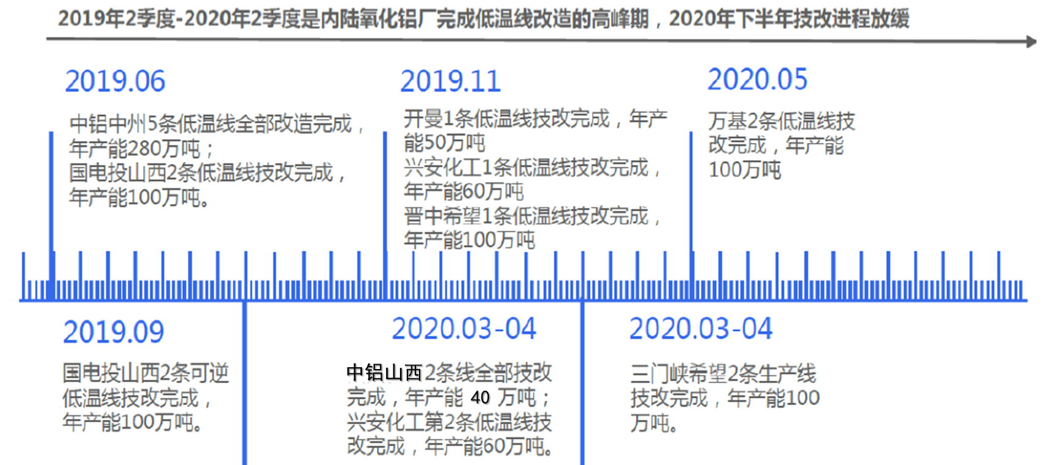
01
02
氧化铝、电解铝行业趋势分化：氧化铝价格为何涨不上去？
维度一：氧化铝原料端——2019年2季度至2020年2季度为内陆氧化铝企业技改高峰，进口矿依赖度提升
企业 | 地区 | 完成技改产能（万吨）
国电投山西 | 山西 | 100
兴安化工 | 山西 | 200
田园化工 | 山西 | 40
中铝山西 | 山西 | 120
东方希望晋中 | 山西 | 200
中铝华兴 | 山西 | 50
中铝中州 | 河南 | 240
香江万基 | 河南 | 100
东方希望三门峡 | 河南 | 50
开曼铝业 | 河南 | 50
总计 |  | 1150

Slide 8
02
氧化铝、电解铝行业趋势分化：氧化铝价格为何涨不上去？
维度二：氧化铝供应端——山西、河南高边际成本产能或面临淘汰风险，部分已停产产能或难以重启
2240
2233

Slide 9
01
02
氧化铝、电解铝行业趋势分化：氧化铝价格为何涨不上去？
维度二：氧化铝供应端——山西、河南两地氧化铝企业复产情况仍不乐观，预计2021年大概率复产产能约164万吨
公司 | 省份 | 建成产能 | 开工产能 | 可复产产能 | 减产时间 | 预期复产时间 | 备注
中铝山西新材料 | 山西 | 260 | 160 | 100 | 2020年4月 | 待定 | 预计减产产能或难重启
信发山东东岳能源 | 山西 | 280 | 0 | 280 | 2019年5月 | 2021年二季度 | 或于二季度复产50%
山西信发化工 | 山西 | 340 | 220 | 120 | 2020年2月 | 2021年二季度 | 市场价格回暖及矿石供应增加或恢复满产
东方希望晋中 | 山西 | 300 | 300 | 0 | 2020年11月 | 2021年4月 | 已复产
中铝山西华兴铝业 | 山西 | 220 | 120 | 100 | 2020年6月 | 2021年二季度 | 暂无复产计划
河南中美铝业 | 河南 | 40 | 20 | 20 | 2020年3月 | 待定 | 较难开满
三门峡义翔 | 河南 | 55 | 45 | 10 | 2019年 | 待定 | 成本过高，难以恢复
神火河南有色汇源铝业 | 河南 | 80 | 0 | 80 | 2019年 | 待定 | 很难复产
贵州华飞化学 | 贵州 | 20 | 0 | 20 | 2019年 | 2021年二季度 | 复产时间未定
广西信发铝电 | 广西 | 300 | 240 | 60 | 2019年 | 待定 | 较难满产运行
云南文山铝业 | 云南 | 180 | 140 | 40 | 2020年2月 | 待定 | 可能性不大
内蒙古鄂尔多斯铝业 | 内蒙古 | 20 | 0 | 20 | 2020年12月 | 待定 | 受资金等因素影响
2021年大概率复产产能 |  |  |  | 164

Slide 10
02
氧化铝、电解铝行业趋势分化：氧化铝价格为何涨不上去？
维度二：氧化铝供应端——国内氧化铝新增产能集中于广西、贵州等低成本地区，预计2021年新增投产610万吨
公司 | 省份 | 原有产能(单位:万吨/年) | 新建产能(单位:万吨/年) | 开始时间 | 2019年投产(单位:万吨) | 2020年投产(单位:万吨) | 2021年投产 | 2022年及之后 | 当前进度
魏桥2 | 山东 | 1,600 | 200 | 2019年 | 100 | 100 | 0 | 0 | 2019.6沾化投产100万吨，2020年8月沾化二期100万吨投产，出产品
靖西天桂 | 广西 | 0 | 80 | 2019年 | 80 | 0 | 0 | 0 | 投产结束
中电投金元 | 贵州 | 0 | 100 | 2020年 | 0 | 100 | 0 | 0 | 5月底投料，7月稳定出产品
中铝防城港 | 广西 | 0 | 200 | 2020年 | 0 | 200 | 0 | 0 | 8月初已投产，9月出料
鲁北海生生物 | 山东 | 100 | 100 | 2021年 | 0 | 0 | 100 | 0 | 新增100万吨产能预计流向非冶金级领域
鲁渝博创铝业 | 山东 | 50 | 80 | 2021年 | 0 | 0 | 80 | 0 | 二期80万吨产能最快可于2021年底建成投产
靖西天桂2 | 广西 | 80 | 90 | 2021年 | 0 | 0 | 90 | 0 | 在建，2021年底投产
中铝防城港2 | 广西 | 0 | 200 | 2021年 | 0 | 0 | 200 | 0 | 2021年
锦江龙州项目 | 广西 | 0 | 100 | 2021年 | 0 | 0 | 100 | 0 | 7月在三通一平，再建，预计2021年投产
广铝 | 贵州 | 60 | 30 | 2021年 | 0 | 0 | 30 | 0 | 2021年Q3
博塞万州项目 | 重庆 | 0 | 360 | 2021年 | 0 | 0 | 110 | 110 | 在建，一期2021年投产，二期2022年
其亚铝业 | 贵州 | 0 | 60 | 2022年或之后 | 0 | 0 | 0 | 60 | 2019年12月17日政府和其亚签订项目协议
锦国投 | 内蒙古 | 0 | 650 | 2022年或之后 | 0 | 0 | 0 | 260 | 在建
河北文丰新材料 | 河北 | 0 | 300 | 2022年或之后 | 0 | 0 | 0 | 300 | 在建
东方希望北海 | 贵州 | 0 | 320 | 待定 | 0 | 0 | 0 | 320 | 环评通过
国电投北海 | 广西 | 0 | 400 | 待定 | 0 | 0 | 0 | 400 | 环评通过
2020年新增 |  |  |  |  |  | 400
2021年新增 |  |  |  |  |  |  | 610
2022年新增 |  |  |  |  |  |  |  | 1450

Slide 11
02
氧化铝、电解铝行业趋势分化：氧化铝价格为何涨不上去？
维度二：氧化铝供应端——海外氧化铝企业预计新增产能315万吨
氧化铝厂 | 地区 | 国家 | 集团 | 原有产能 (单位:万吨/年) | 新建产能 (单位:万吨/年) | 投产时间
Friguia(restart) | 非洲 | 几内亚 | 俄铝 | 0 | 65 | 2018年4月
Shaheen | 亚洲 | 阿联酋 | 阿联酋 | 0 | 200 | 2019年4月投产5月出料，已满产
Alunorte(restart) | 南美洲 | 巴西 | 海德鲁 | 640 | 320 | 2019年5月20日解除了生产禁令，已满产
PT Well Harvest Winning | 亚洲 | 印尼 | 魏桥 | 100 | 100 | 2020
Lanjigarh | 亚洲 | 印度 | 韦丹塔 | 0 | 120 | 2020
PT Bintan | 亚洲 | 印尼 | 南山 | 0 | 100 | 2021年一季度
Sarab | 亚洲 | 伊朗 | IMIRO | 0 | 20 | 2021
Mempawah | 亚洲 | 印尼 | PT Antam | 0 | 100 | 2021
Alpart | 非洲 | 牙买加 | 酒钢 | 100 | 65 | 2021
Al Taweelah | 亚洲 | 阿联酋 | 阿联酋 | 230 | 10 | 2021
Kendawangan | 亚洲 | 印尼 | 中国宏桥 | 200 | 20 | 2021
Utkal | 亚洲 | 印度 | 印度铝业 | 150 | 50 | 2022年或以后
Damanjodi | 亚洲 | 印度 | 印度国家铝业 | 127.5 | 100 | 2022年或以后
Total in 2020 |  |  |  |  | 220
Total in 2021 |  |  |  |  | 315

Slide 12
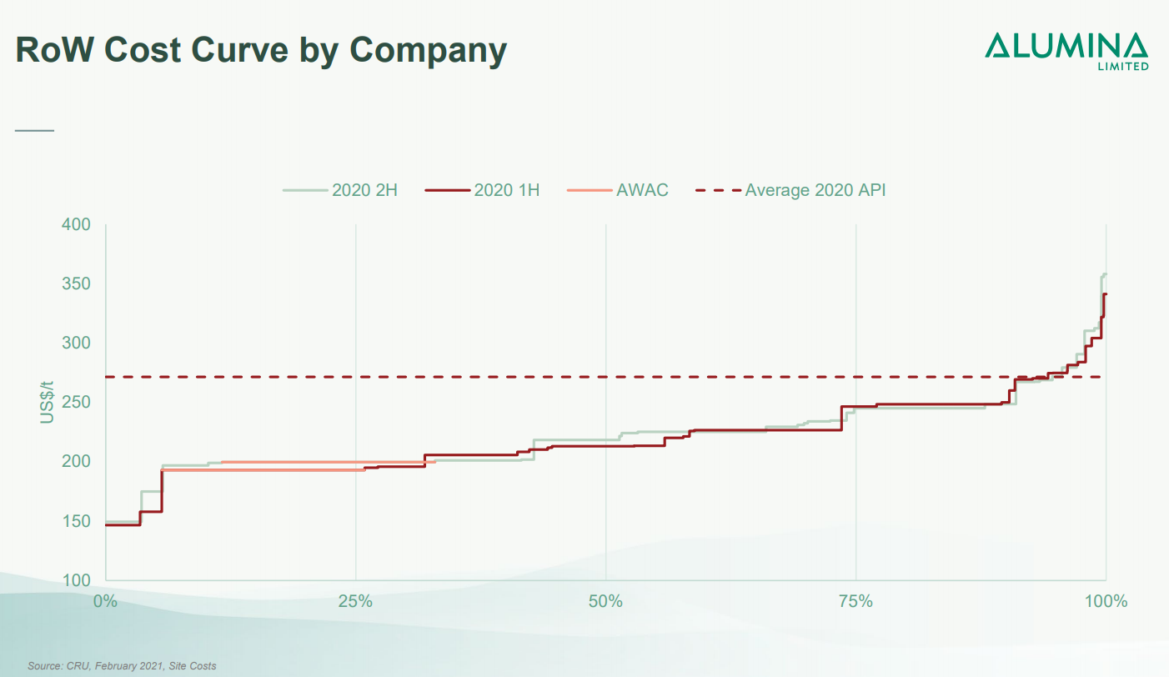
02
氧化铝、电解铝行业趋势分化：氧化铝价格为何涨不上去？
维度二：氧化铝供应端——目前多数海外氧化铝企业仍有利润，新增产能有落地可能，进口国内仍将放量
270

Slide 13
01
02
氧化铝、电解铝行业趋势分化：氧化铝价格为何涨不上去？
维度三：氧化铝消费端——电解铝供改设定产能上限，2020年下半年起高利润刺激开工，氧化铝实际消费同比大增

Slide 14
01
02
氧化铝、电解铝行业趋势分化：氧化铝价格为何涨不上去？
维度三：氧化铝消费端——2021年电解铝行业仍有新增产能，预计2021年电解铝新增产能182（待投145）万吨
省份 | 企业 | 2021-2022年预计新增 | 投产时间 | 已投产能 | 待投产能 | 备注
云南 | 神火 | 30 | 2021Q1-Q2 | 15 | 15 | 神火置换项目
 | 宏泰 | 25 | 2021Q2 | 0 | 25
 | 海鑫 | 65 | 2021Q2 | 10 | 55 | 宏桥置换项目
 | 其亚 | 30 | 2021Q2 | 7 | 23
内蒙古 | 创源 | 5 | 2021Q1 | 5 | 0
 | 白音华 | 40 | 2021Q2 | 0 | 40 | 2021年大概率投不了
 | 华云三期 | 42 | 2022 | 0 | 42 | 2021年大概率推迟
贵州 | 元豪 | 10 | 2021Q2 | 0 | 10
四川 | 广元中孚 | 7 | 2021Q2 | 0 | 7
广西 | 百矿德保 | 10 | 2021Q2 | 0 | 10 | 2021年4月上旬开始投产，预计进度较慢
 | 百矿田林 | 12.5 | 2021Q2 | 12.5 | 0 | 2021年4月底二段投产
 | 百矿隆林 | 10 | 待定 | 0 | 10
 | 华昇 | 20 | 2022 | 0 | 20
甘肃 | 中瑞 | 10 | 2022 | 0 | 10 | 预计2021年6月底前复产
合计 |  | 316.5 |  | 49.5 | 267
2021年投产确定性较大的产能合计 |  | 182 |  | 49.5 | 145

Slide 15
01
02
氧化铝、电解铝行业趋势分化：氧化铝价格为何涨不上去？
维度三：氧化铝消费端——氧化铝行业高集中度未转化为议价权，电解铝行业有望继续主导

Slide 16
01
02
全球氧化铝、电解铝行业供需匹配
测算全球氧化铝2021年过剩351.7万吨，2022年过剩638.9万吨
测算中国氧化铝2021年过剩159.1万吨，2022年过剩511.2万吨
年份 | 2015 | 2016 | 2017 | 2018 | 2019 | 2020 | 2021E | 2022E
国内氧化铝产量 | 5747.9 | 6065.9 | 7046.3 | 7165.1 | 7154.1 | 7047.5 | 7564.5 | 8064.5
国内氧化铝净进口量 | 436.1 | 292.0 | 281.2 | -94.9 | 137.0 | 365.1 | 240 | 240
国内氧化铝总供应量 | 6184.0 | 6357.9 | 7327.5 | 7070.2 | 7291.1 | 7412.6 | 7804.5 | 8304.5
国内电解铝产量 | 3080.8 | 3248.8 | 3651.8 | 3647.8 | 3573.3 | 3724.5 | 3982 | 4059
国内氧化铝理论消耗量 | 5915.1 | 6237.6 | 7011.5 | 7003.9 | 6860.6 | 7151.0 | 7645.4 | 7793.3
国内氧化铝供需平衡 | 268.9 | 120.3 | 316.0 | 66.3 | 430.5 | 261.7 | 159.1 | 511.2
年份 | 2015 | 2016 | 2017 | 2018 | 2019 | 2020 | 2021E | 2022E
海外氧化铝产量 | 5452 | 5448.9 | 5694.2 | 5397.4 | 5580.8 | 5921.9 | 6129.9 | 6229.9
海外氧化铝净进口量 | -436.1 | -292.0 | -281.2 | 94.9 | -137.0 | -365.1 | -240.0 | -240.0
海外氧化铝总供给量 | 5015.9 | 5156.9 | 5413.0 | 5492.3 | 5443.8 | 5556.8 | 5889.9 | 5989.9
海外电解铝产量 | 2630.8 | 2691.7 | 2723.4 | 2768.1 | 2793.2 | 2806.1 | 2859.0 | 2892.8
海外氧化铝理论消耗量 | 5051.0 | 5168.1 | 5229.0 | 5314.7 | 5363.0 | 5387.8 | 5489.3 | 5554.2
海外氧化铝供需平衡 | -35.1 | -11.1 | 184.0 | 177.6 | 80.8 | 169.0 | 400.6 | 435.7
年份 | 2015 | 2016 | 2017 | 2018 | 2019 | 2020 | 2021E | 2022E
全球氧化铝产量 | 11199.9 | 11514.8 | 12740.5 | 12562.5 | 12734.9 | 12969.4 | 13486.4 | 13986.4
全球电解铝产量 | 5711.5 | 5940.5 | 6375.2 | 6415.9 | 6366.5 | 6530.6 | 6841.0 | 6951.8
全球氧化铝理论消耗量 | 10966.2 | 11405.7 | 12240.5 | 12318.6 | 12223.6 | 12538.7 | 13134.7 | 13347.5
全球氧化铝供需平衡 | 233.7 | 109.1 | 500.0 | 243.9 | 511.3 | 430.7 | 351.7 | 638.9

Slide 17
01
03
氧化铝期货上市展望
测算氧化铝市场交易规模约为50亿元（定价机制完善、套保模式丰富、产业链价值传导等…）
分类 | 行业 | 全球市场规模（万吨） | 2020-2022复合增速 | 国内交易规模（亿元） | 需求 | 定价核心因子
基本金属 | 铜 | 2600 | 2-4% | 139.7 | 地产（25%），电力（15%），制造业（15%），交通（15%），空调（10%） | 全球经济，全球流动性，供给
 | 铝 | 6350 | 3-5% | 56.1 | 地产（35%），电力（12%），消费（10%），交通（10%），其他 | 全球需求（中国需求+中国出口），供给，库存
 | 氧化铝 | 1.3亿吨 | 3-4% | 50 | 电解铝（97%），其他（3%） | 全球需求（中国需求），供给
 | 锌 | 1400 | 3-4% | 18.7 | 镀锌（60%-建设、汽车等），氧化锌及压铸锌合金（27%） | 需求，供给
 | 铅 | 1200 | 负增长 | 7.7 | 铅酸电池（80%） | 需求，供给
 | 锡 | 35 | 1% | 10.8 | 焊锡（44%），镀锡板（16%）、化学制品（14%），焊料（9%） | 供给，需求
 | 镍 | 240 | 4-5% | 33.7 | 不锈钢（85%），锂电池（5%） | 新能源需求，供给
新能源金属 | 锂 | 40 | 30% | - | 电动车（40%），消费电池（28%），储能电池（5%），传统行业（30%） | 新能源需求，供给，库存周期
 | 钴 | 14 | 10% | - | 电动车（17%），消费电池（45%），高温合金（20%），硬质合金（20%） | 新能源需求，库存周期，投机属性
贵金属 | 金 | 0.46 | N/A | 80.2 |  | 金融属性
 | 银 | 2.9 | N/A | 53.8 |  | 金融+工业属性

Slide 18
THANK YOU FOR WATCHING
国泰君安期货基本金属及贵金属团队 王蓉 季先飞 邵婉嫕 张航 莫骁雄 刘雨萱
联系方式：021-33038639
电子邮箱：wangrong013179@gtjas.com
公司网址：http://www.gtjaqh.com/

